Slide 1
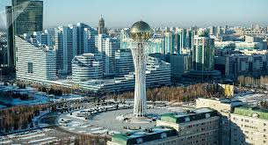
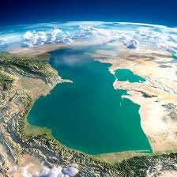
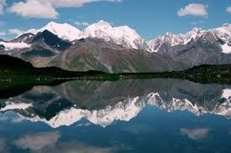
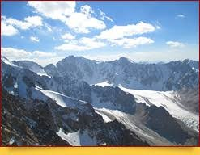
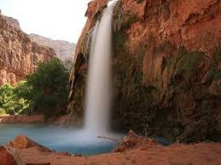
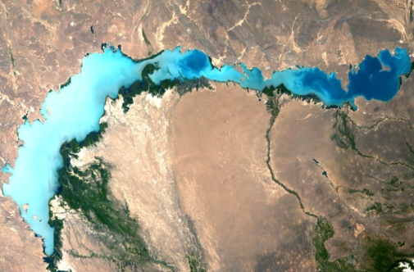
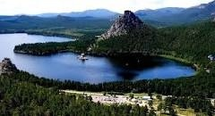
СЕМЬ ЧУДЕС
КАЗАХСТАНА
Сказка –путешествие для учащихся младших классов
КГУ «Средняя школа № 5 города Атбасар отдела образования Атбасарского района»

Slide 2
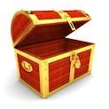

Семь чудес Казахстана
Я открываю сундучок, в нём чудные картинки.
Возьмёшь картинку – оживет волшебная тропинка.
И если дождик вдруг пойдёт, зонтом моим укройся.
Мой зонт, конечно, не простой – подарок доброй феи.
Давай возьмём его с собой, в волшебный мир поверим.

Slide 3
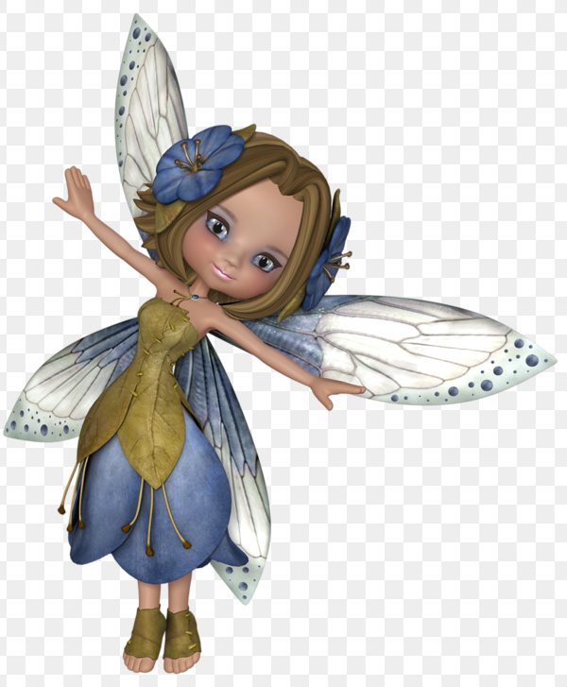
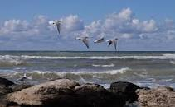
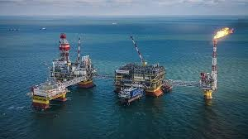
Уже открыт мой сундучок, держу в руках картинку.
Куда теперь нас приведёт волшебная тропинка?
В стране немало есть чудес, мне их сейчас не перечесть,
Пока узнаем о семи, картинку первую бери.

Slide 4
Каспийское озеро наш рекордсмен,
О нём знает школьник и каждый студент.
О том, что эндемики в нём обитают,
А в дельте есть лотос, он здесь расцветает.
1

Slide 5
На шельфе каспийском нашли нефть и газ,
Его добывают сегодня для нас.
1

Slide 6
Пустынное место тайн много хранит,
И надпись на скалах тебя удивит.
Пещеры в пустыне, немало им лет,
1

Slide 7
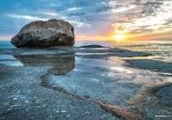
Молились в них предки, давали обет.
Есть в скалах источник – святая вода,
Поэтому тянет туристов сюда.
1

Slide 8
Вторая картинка, как видишь, другая,
На ней ты увидишь отроги Алтая,
Хранят эти горы большие богатства,
2

Slide 9
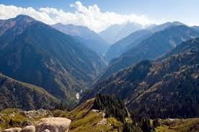
К ним наши геологи смогут добраться.
Есть медь, серебро, золотая руда,
И платину можно найти без труда.
2

Slide 10

А третью картинку узнает любой,
На карте здесь озеро изогнулось дугой.
Семь рек его горной водою питают,
3

Slide 11
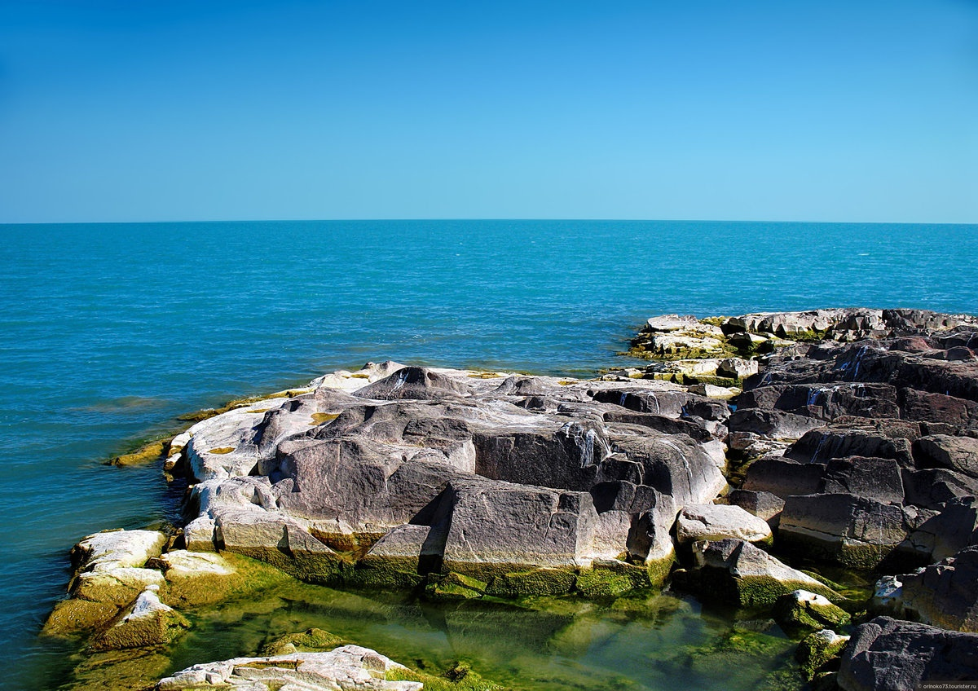
Но лишь половину воды опресняют.
Совсем не виденье в степи, не мираж,
Зовут это озеро просто – Балхаш.
3

Slide 12
Картинка четвёртая словно из сказки,
Смешались в природе все яркие краски.
Чудесное место, слыхали такое?
Его называют курорт Боровое!
4

Slide 13
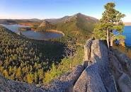
Средь синих-синих гор блюдца чистые озер,
Берёзок танцующих сказочный лес.
В заливе укрылась скала «Окжетпес».
4

Slide 14
На пятой картинке Небесные горы
Закрыли от ветра степные просторы.
Сверкают под солнцем Тянь-Шаня вершины,
Здесь жаркое лето, холодные зимы.
5

Slide 15
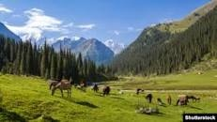
Хан-Тенгри секреты хранил до поры,
Парят в облаках над горою орлы.
Здесь барс охраняет покой ледника,
Хрустальная с гор стекает река.
5

Slide 16
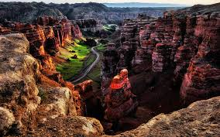
С картинкой шестой вряд ли что-то сравнится –
Чарынский каньон словно редкая птица.
Второго такого у нас не найти,
Хоть тысячу верст нам придётся пройти.
6

Slide 17
Ветер камни точил, сверху лилась вода,
Красоту сотворили они на века!
Скалы выстоились в ряд, стоят исполины,
И о каждом в народе слагают былины.
6

Slide 18
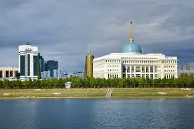
Седьмую картинку узнать очень просто:
Столица страны – это сказочный остров.
В степи появился, растёт с каждым днём
7

Slide 19
И в мире все знают сегодня о нём.
Прекрасен, красив у нас Нур-Султан,
Недаром гордится столицей Казахстан.
7

Slide 20
Я закрываю сундучок, на дне лежат картинки,
Домой сейчас нас приведёт волшебная тропинка.
Узнать смогли в пути мы много, но есть еще одна дорога –
К вершине знаний труден путь, об этом, друг мой, не забудь!
Галицкая Л. Стихотворение. Самопознание //№1.2018г.

